Slide 1

V1.0.0
SYARIAH FINANCING
BY SHIFTED BATCH 1

Slide 2
Syariah Financing Application
Pengguna
Application financing digunakan oleh Community Officer
(CO) untuk memberikan bantuan modal kepada nasabah
Role
Financing memiliki plafon, tenor, dan margin. Dibayarkan sesuai dengan jadwal yang diturunkan dari tenor.
2

Slide 3



FRONT END
ANDHIKA ANDIYAGUNA G
HAEKAL ZAINPUTRA
VIRZA HADI SAPUTRO
ADMIN
ANDROID
PEMBAYARAN & NASABAH
ANDROID
LOGIN & CO

Slide 4





BACK END
ARIF BUDIMAN
GERRYRON
MISHBACHUL K
CECEP SUPRUADI
ABDUL KARIM
REPORT
FINANCING
MIDDLEWARE & SECURITY
NASABAH
EMPLOYEE

Slide 5


Desain Arsitektur
SECURITY
WEB
ADMIN
EMPLOYEE
MIDDLEWARE
CUSTOMERS
FINANCE
ANDROID
REPORTING
5

Slide 6
TEKNOLOGI YANG DIGUNAKAN
NODE JS
FUNGSI
MIDDLEWARE
SEBAGAI PENGHUBUNG ANTARA INTERFACE DANGAN MICROSERVICES
6

Slide 7

TEKNOLOGI YANG DIGUNAKAN
NODE JS
FUNGSI
SECURITY
MELAKUKAN LOGIN DAN REGISTER AKUN
7

Slide 8
TEKNOLOGI YANG DIGUNAKAN
JAVA
FUNGSI
EMPLOYEE
MEMBUAT FUNGSI UNTUK MENDAFTARKAN COMMUNITY OFFICER
8

Slide 9
TEKNOLOGI YANG DIGUNAKAN
JAVA
FUNGSI
CUSTOMERS
MEMBUAT FUNGSI UNTUK MENDAFTARKAN CUSTOMERS
9

Slide 10
TEKNOLOGI YANG DIGUNAKAN
JAVA
FUNGSI
FINANCE
MEMBUAT AKUN FINANCING
MEMBUAT FINANCING SCHEDULE
10

Slide 11
TEKNOLOGI YANG DIGUNAKAN
NODE JS
FUNGSI
REPORT
MEMBUAT FUNGSI LIST FINANCING
MEMBUAT FUNGSI LIST PEMBAYARAN TERLAMBAT
11

Slide 12

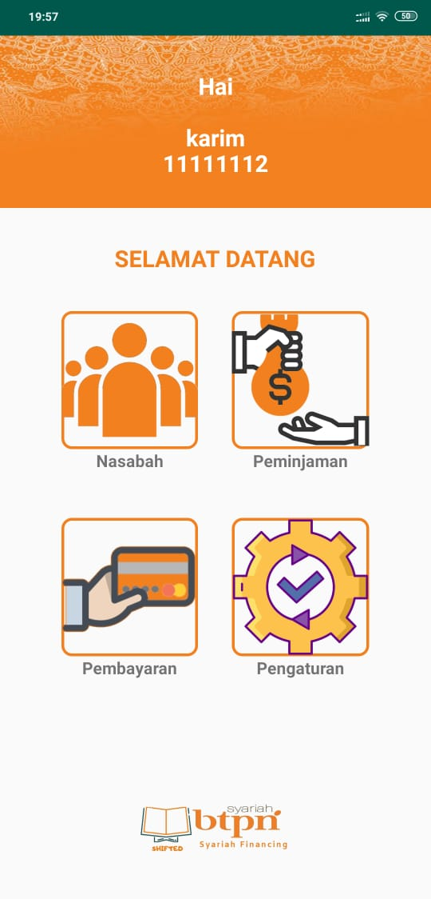
ANDROID
FUNGSI
MENDAFTARKAN NASABAH
TRANSAKSI
12
12

Slide 13
TEKNOLOGI YANG DIGUNAKAN
REACT JS
FUNGSI
ADMIN
LOGIN ADMIN
MELIHAT DATA CO & NASABAH
MENGEDIT DATA CO
MELIHAT DATA FINANCE
MEMBUAT AKUN LOGIN CO
13

Slide 14
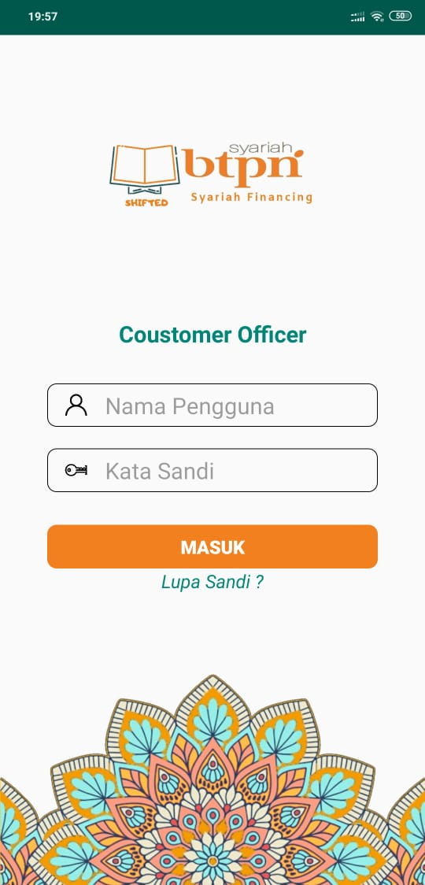
DEMO
APPLICATION

